Slide 1


Multi-modal Medical Diagnosis via Large-small Model Collaboration
CVPR2025
汇报人：邓恒章
2025 / 11 / 15

Slide 2

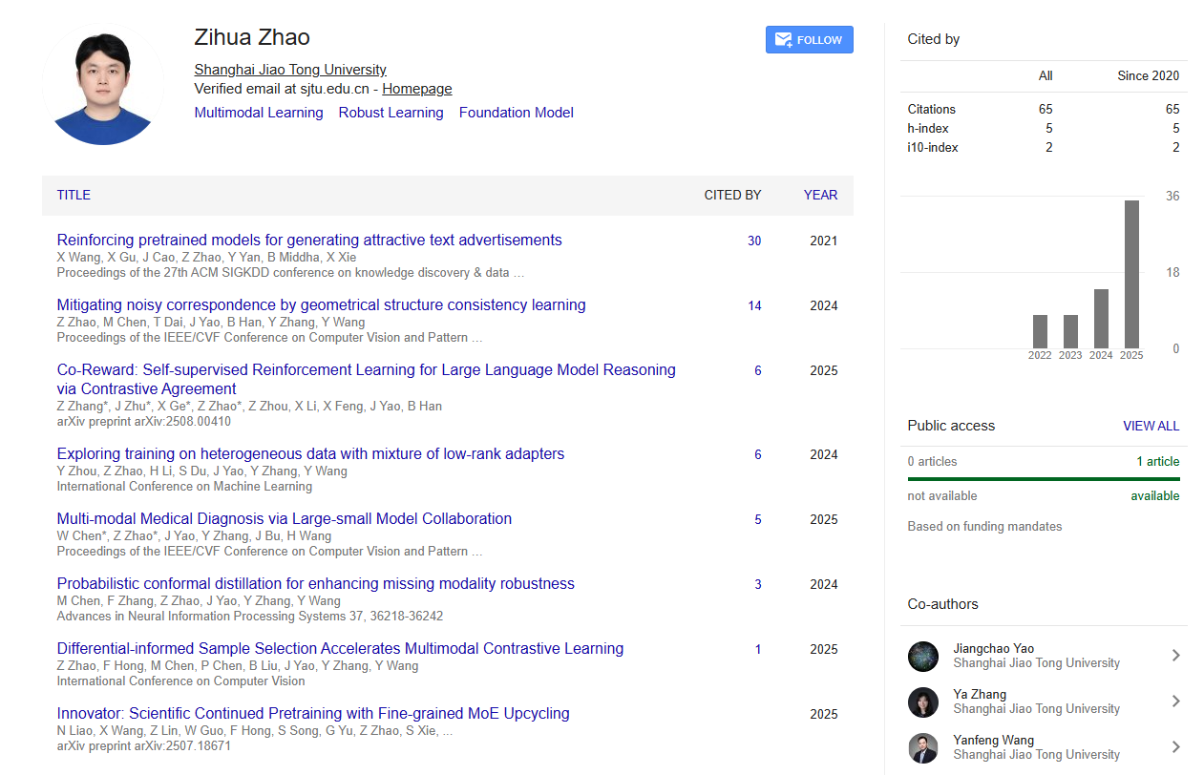
Authors
01
知行合一、经世致用
自强不息 厚德载物
Central South University
Notes:
上海交大的直博生，共一第2（第1没有页面）
这两年基本上就是做的跟多模态大模型相关的工作（预训练、微调等）

Slide 3
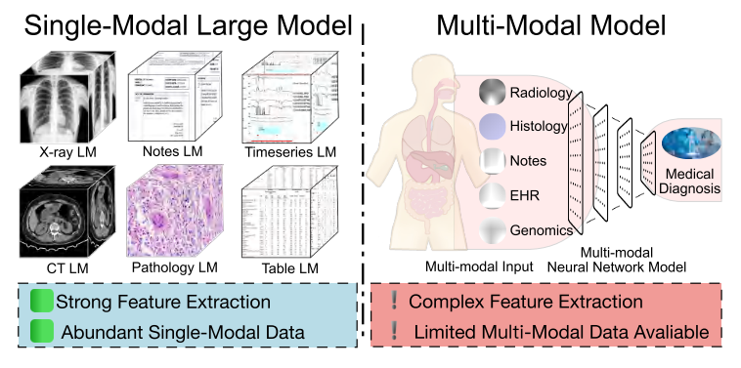
Introduction
02
Background
·医学AI迈向大模型时代
医学人工智能正沿着参数规模化、模态多样化方向快速演进。MedSAM、MedPaLM 等单模态大模型在影像、文本任务上刷新精度，却受限于数据模态单一，难以满足临床多源信息综合判读需求。多模态小模型能够很好学习数据集内部多模态的交互，却受制于数据泛化性能较差。
因此，如何兼顾大模型深度表示与多模态互补信息，成为医学诊断落地的关键。
知行合一、经世致用
自强不息 厚德载物
Central South University

Slide 4
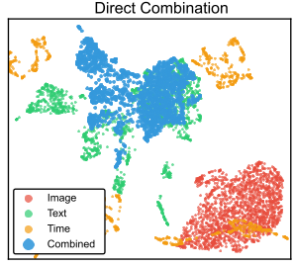
Introduction
02
结合多模态与大模型的三重障碍
数据稀缺
计算昂贵
模态霸权
配对完备的多模态医学数据稀缺，三个及以上模态同步采集、标注、脱敏成本极高。
单模态大模型参数量巨大，直接端到端微调显存与训练时间难以承受。
传统拼接式融合造成模态霸权，文本或影像单方主导决策，违背临床综合判读原则。
上述障碍导致现有方法在精度、鲁棒性和效率三角中被迫做出牺牲。
知行合一、经世致用
自强不息 厚德载物
Central South University

Slide 5
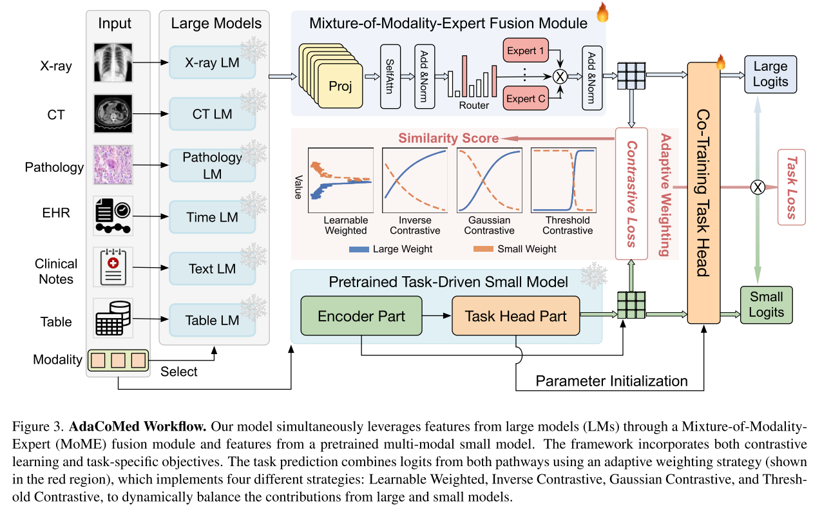
AdaCoMed
03
核心思想：借助预训练小模型的模态交互信息以及预训练大模型的编码能力，训练一个大模型调度器
知行合一、经世致用
自强不息 厚德载物
Central South University

Slide 6
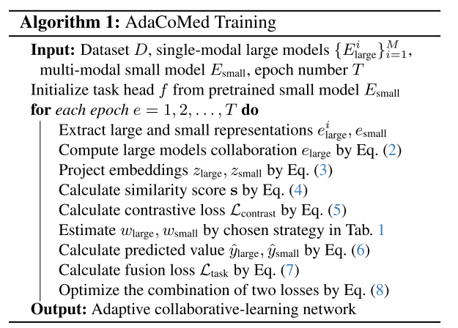
AdaCoMed
03
总体训练流程
目标：结合大模型深度表示与多模态互补信息
How?
How?
MoME 大模型特征融合
每一个模态对应一个大模型进行编码，并且利用穷尽的专家组合对孤立的大模型之间进行联合表示
对比学习蒸馏知识
将联合大模型与预训练小模型的特征拉近，从而学习到小模型中的多模态交互信息
新问题：单纯拉近只能让联合大模型性能逼近小模型
How?
贡献动态平衡
基于联合大模型从小模型上的学习程度，调整在最终分类中的大小模型贡献占比，学够了交互就去学任务
知行合一、经世致用
自强不息 厚德载物
Central South University

Slide 7
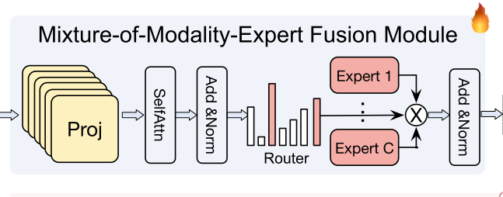
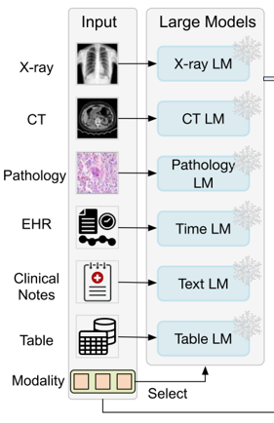
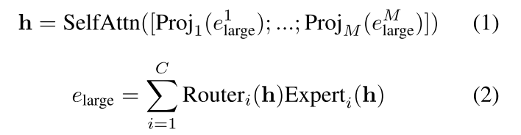
AdaCoMed
03
MoME 大模型特征融合
Mixture-of-Modality-Experts (MoME) 模块将各单模态大模型输出的 embedding 先投影至同一维度，再通过自注意力获得全局上下文，最后经路由网络分配给不同专家子网络。
引入模态交互：通过搭建“全交互关系”促进模态互补
信息密集表示：防止模态数量增多时拼接导致的特征维度爆炸
柔性特征转换： 避免直接拼接带来的模态霸凌
知行合一、经世致用
自强不息 厚德载物
Central South University
Notes:
通过多组合+路由的方式，稀释了模态选择的过程（本来是2选1，两个全是纯血的，现在变成10选5，10个里面大部分是混合的，霸凌概率降低）

Slide 8
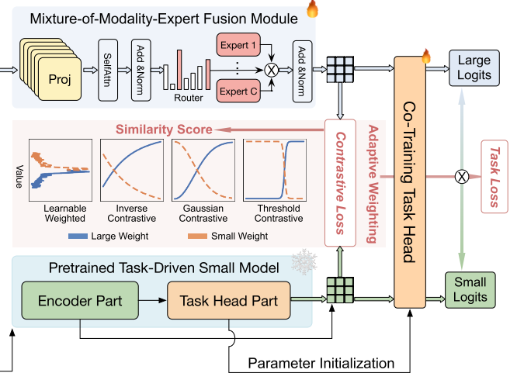




AdaCoMed
03
对比学习对齐
通过对比损失将大模型特征拉向小模型特征，使前者隐含多模态交互信息。技术上具体采用mini-batch内的正负样本余弦相似度进行对比学习。
知行合一、经世致用
自强不息 厚德载物
Central South University

Slide 9
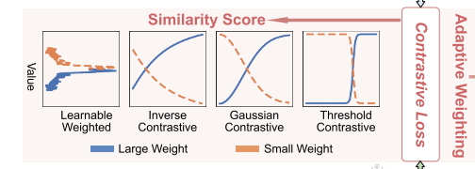
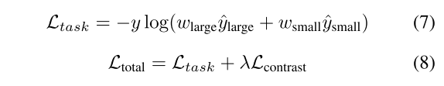
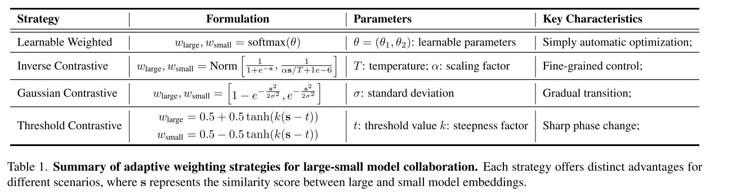
AdaCoMed
03
共训练策略：贡献动态平衡
单纯的对比学习拉近会压制LM-联合模型的性能上限，最多只能逼近多模态小模型的效果。
提出四种对大-小模型任务贡献的动态调整策略，其核心思想为：在任务损失中，初期放大小模型权重借助其稳定LM-联合模型训练，后期放大LM-联合模型权重从而提升其分类性能。
知行合一、经世致用
自强不息 厚德载物
Central South University
Notes:
可学习加权 通过softmax参数自动优化，简单但需仔细调参
反向对比 利用得分倒数实现细粒度过渡，提供精细控制
高斯对比 通过钟形曲线实现平滑过渡，适合需要渐进式调整的场景
阈值对比 以tanh函数产生断崖式切换，适合需要明确阶段转换的场景

Slide 10
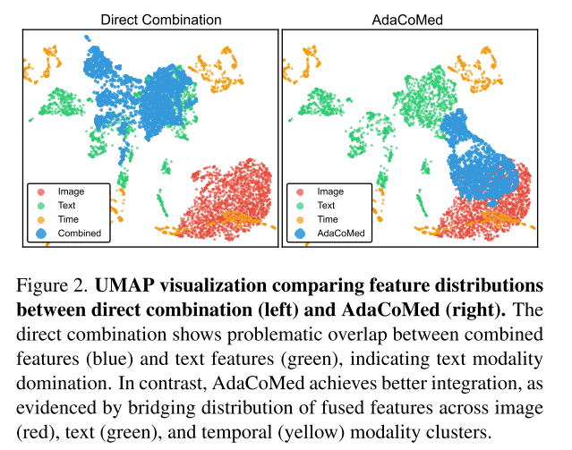
Experiment
04
Modality | Large Modal
X-Ray | DinoV2
CT | Merlin
WSI | CLAM-preprocessed UNI-extracted
Time Series | MOIRAI
Text/Table | MeLlama-13B
知行合一、经世致用
自强不息 厚德载物
Central South University
Notes:
预训练小模型是作者自己搭的一个，图像CNN文本embedding+RNN 然后拼接，attention 送入分类头

Slide 11
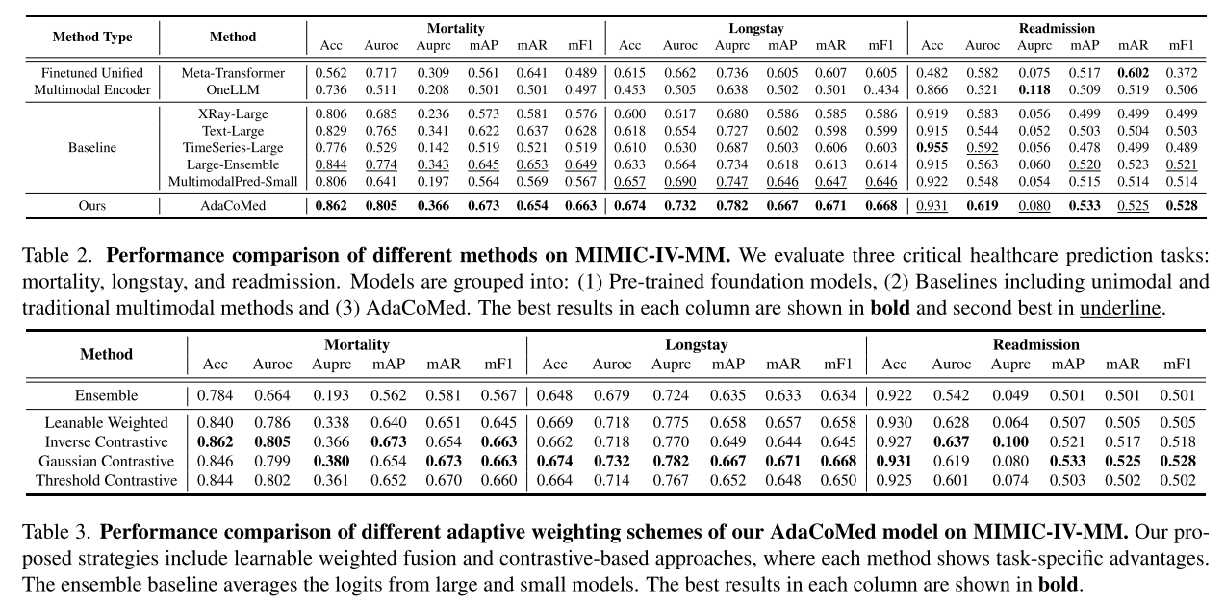
Experiment
04
知行合一、经世致用
自强不息 厚德载物
Central South University
Notes:
Mortality Prediction（死亡预测）二分类预测患者是否会在住院期间或指定时间窗口内死亡。
Length of Stay (LoS) Prediction（住院时长预测) 住院时长是否超过 7 天（或中位数）
Readmission (30-day Readmission Prediction) 再入院预测预测患者是否会在出院后 30 天内再次入院。

Slide 12
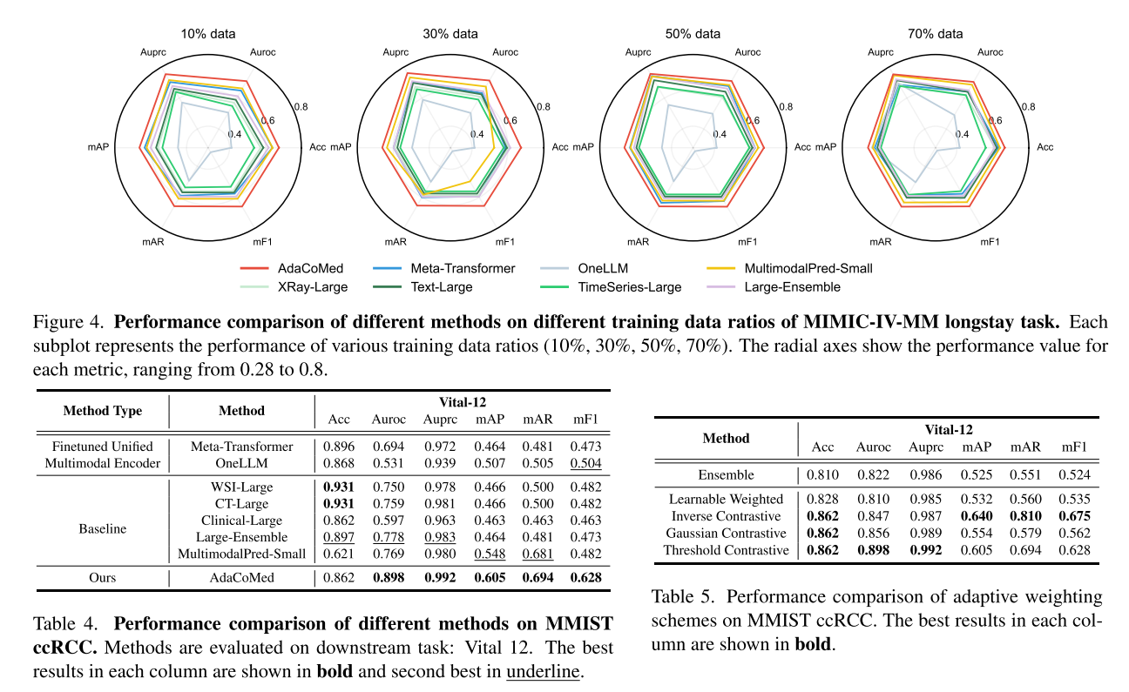
Experiment
04
知行合一、经世致用
自强不息 厚德载物
Central South University

Slide 13
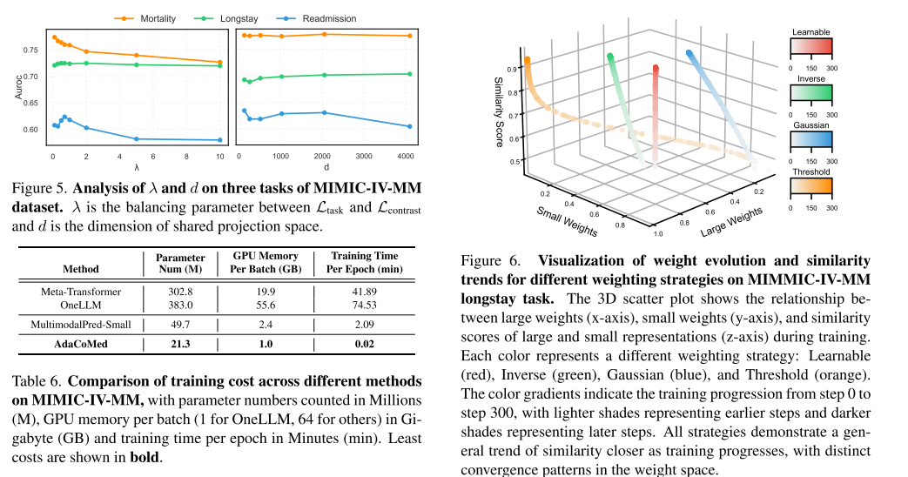
Experiment
04
知行合一、经世致用
自强不息 厚德载物
Central South University
Notes:
消融

Slide 14
Conclusion
05
本文创新：借助预训练小模型的模态交互信息以及预训练大模型的编码能力，训练一个大模型调度器
本文优点
本文缺点
算力消耗极低：不涉及任何大模型预训练乃至微调，对硬件要求低
模型细节设计粗糙：MoME部分在具体实现在实现与推理效果上存疑，大小模型推理仍需都存在，臃肿
题材新颖：以小博大，通过调度器的形式在热门的大模型和多模态领域解决了一个有意义的问题
文章Challenge对应模糊：模态霸凌并未显示给出解决方案，更像是补票
大小模型配合思路：随着学习程度的动态任务贡献权重有效且符合逻辑
解决问题有待拓展：仅解决最基本的普通多模态场景下的分类问题
知行合一、经世致用
自强不息 厚德载物
Central South University
Notes:
源代码中甚至是三段式训练，每一段训练好保存好数据在进行下一步
以小博大，在缺乏数据的医学领域中多模态小模型和单模态大模型之间的冲突问题新颖且有意义
这个相似度设置的对比损失+任务损失很有启发性
MoME采用全组合+拼接式融合专家，全组合会导致在模态>3时模型的架构复杂度将会指数上涨，concat+线性层作为融合专家效果有限
那个模态霸凌在我看来没有显式的解决，只是作者做了一个可视化，发现有这么个效果再补充这么个问题上去（假如都是真的）
问题相对简单，只是做最基本的标准多模态数据集+标准训练测试+分类，有较多的拓展空间

